Slide 1
CMOOC 联盟优秀课程 北京市优质教材
软件项目管理
北京邮电大学 韩万江 hanwanjiang@bupt.edu.cn

Slide 2
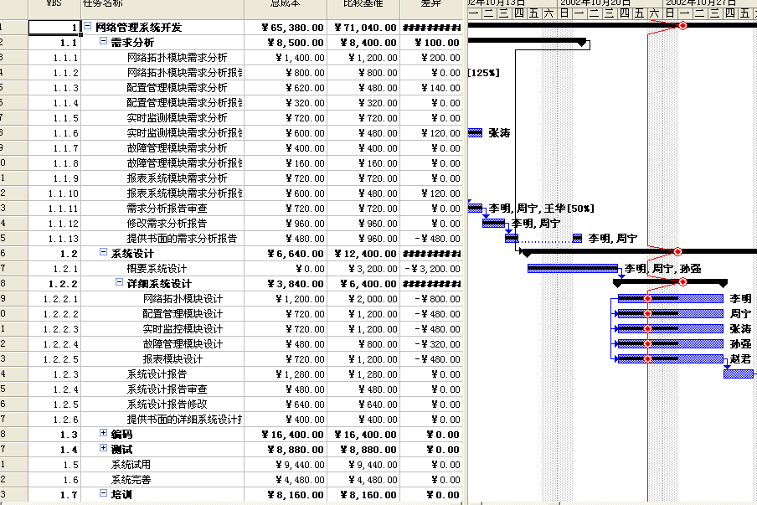
情景引入：进度安排
chapter__6

Slide 3
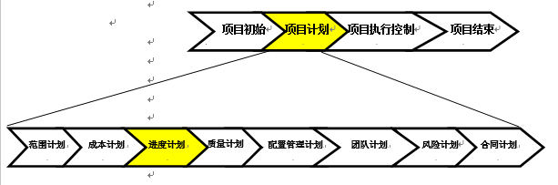
路线图：进度计划

Slide 4
软件项目管理 第二篇
第 7 章
软件项目进度计划

Slide 5
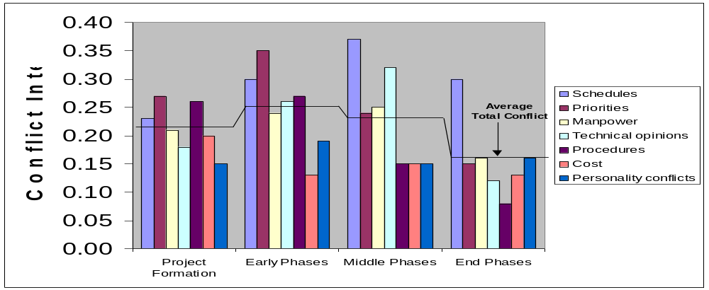
进度计划的重要性
按时完成项目是项目经理最大的挑战之一
时间是项目规划中灵活性最小的因素
进度问题是项目冲突的主要原因
chapter__7

Slide 6
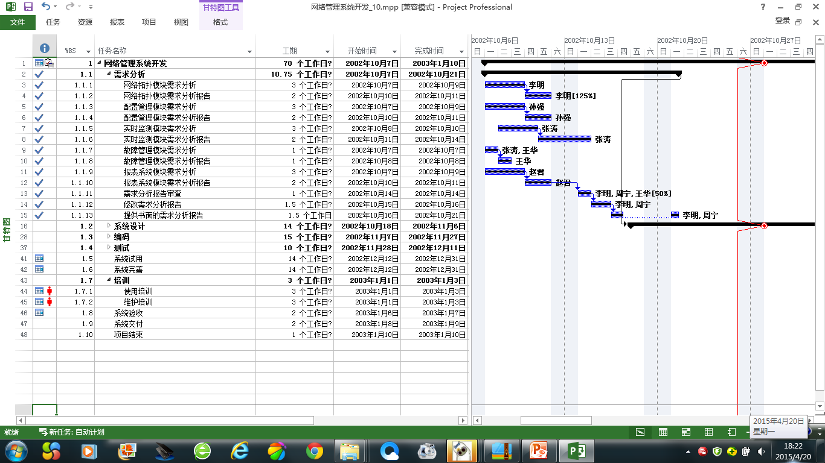
进度的定义
进度是对执行的活动和里程碑制定的工作计划日期表
chapter__4

Slide 7
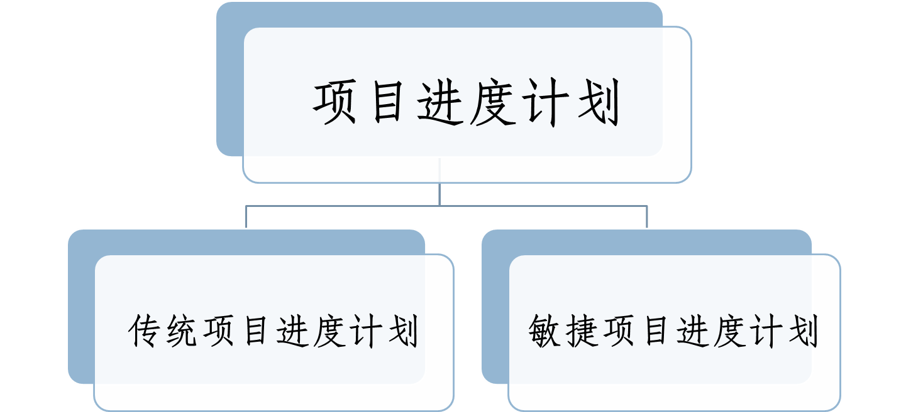
项目进度计划

Slide 8
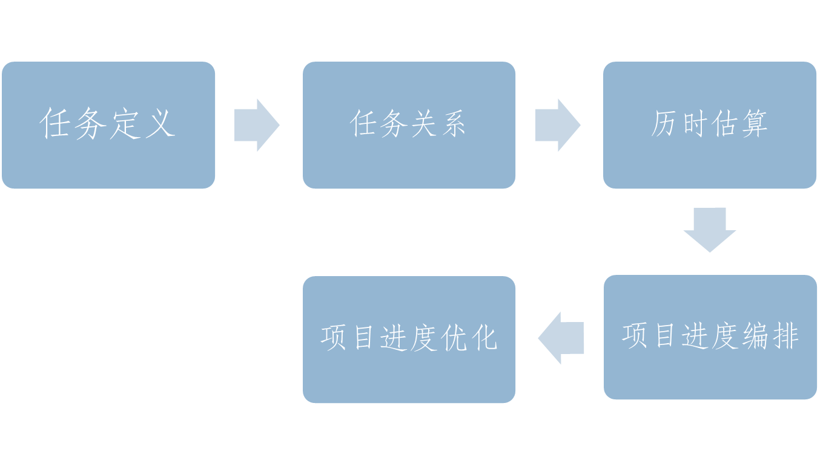
项目进度计划过程

Slide 9
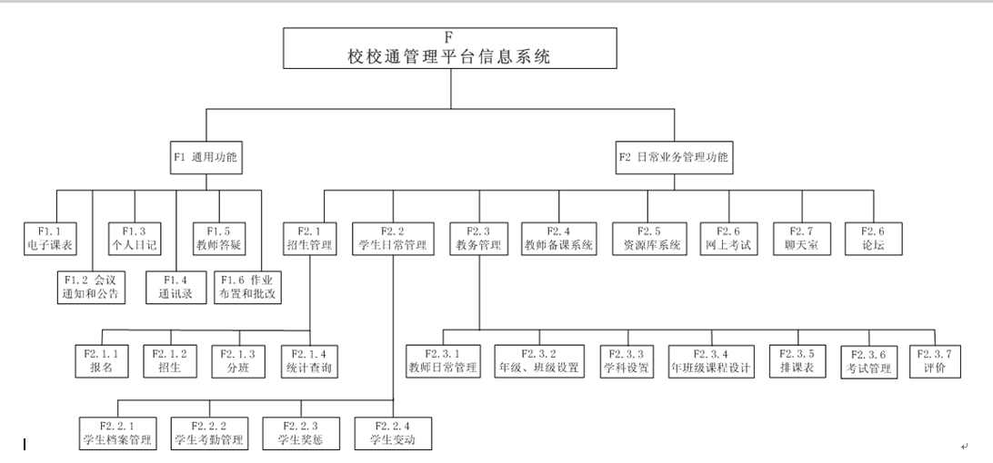
WBS-》任务
详细设计
编码
单元测试
chapter__7

Slide 10
任务定义（Defining Activities）
确定为完成项目的各个交付成果所必须进行的诸项具体活动
chapter__7

Slide 11
项目进度计划过程

Slide 12
项目任务的关联关系
项目各项活动之间存在一定的关联关系
根据这些关系安排任务之间的顺序
前置活动（任务）
后置活动（任务）
chapter__7

Slide 13
任务之间的关系
A
B
A
B
结束-开始
结束-结束
A
B
A
B
开始-结束
开始-开始

Slide 14


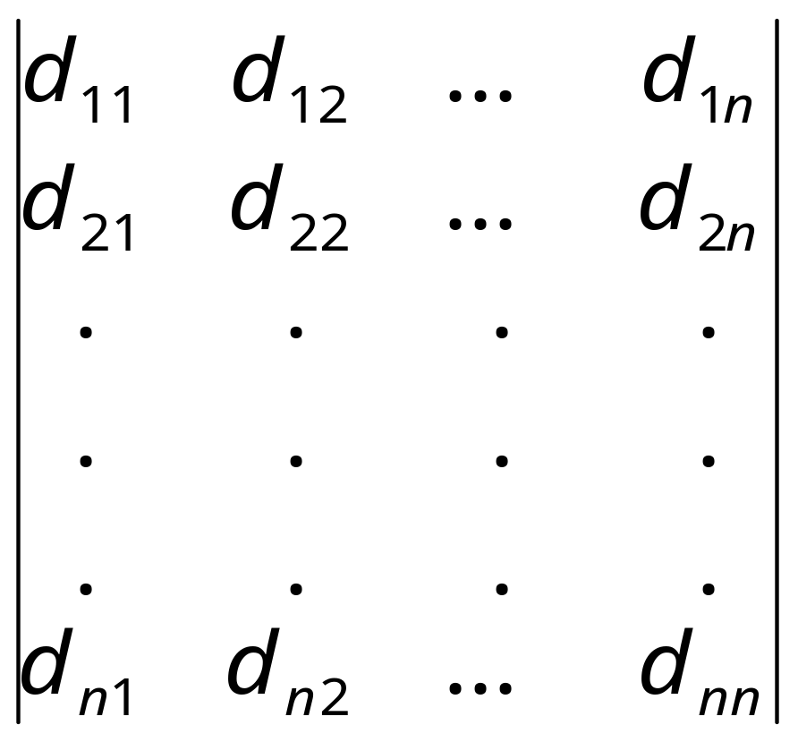
关系依赖矩阵

Slide 15
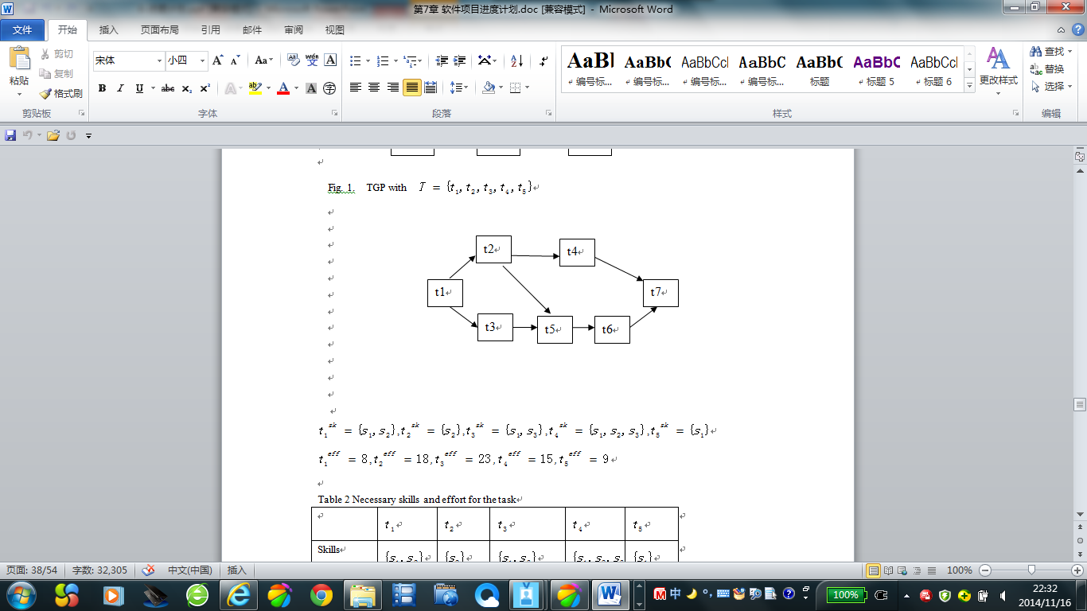
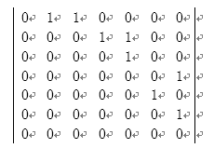
关系依赖矩阵:问题?

Slide 16
项目进度计划过程

Slide 17
历时估算
估计任务、路径、项目的持续时间

Slide 18
历时估算的基本方法
定额估算法
经验导出模型
CPM(关键路径法估计)
PERT(工程评估评审技术)
预留分析
其他
  Jones的一阶估算准则
  类比估算
  专家判断
  基于承诺的估计

Slide 19
定额估算法
T=Q/(R*S)
  Q=6人天 ,R=2人,S=1
  则：T=3天
T:活动历时
Q:任务工作量
R:人力数量
S:工作效率（贡献率）
  Q=6人天 ,R=2,S=0.5
  则：T=6天
chapter__7

Slide 20
历时估算的基本方法 （传统）
定额估算法
经验导出模型
CPM(关键路径法估计)
PERT(工程评估评审技术)
预留分析
其他
  Jones的一阶估算准则
  类比估算
  专家判断
  基于承诺的估计

Slide 21
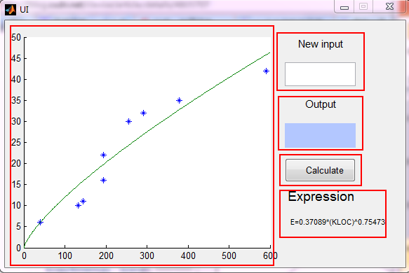
经验导出模型
参数模型

Slide 22
经验导出模型
D=a*E^{b}
D:进度(以月单位)
E：工作量(以人月单位)
a:2—4之间
b:1/3左右:依赖于项目的自然属性
工作量 =》历时估算

Slide 23
经验导出模型：建议掌握模型
Walston-Felix模型： D=2.4*E ^{0.35}
基本COCOMO: D=2.5*E^{b}
方式 | b
有机 | 0.38
半有机 | 0.35
嵌入式 | 0.32

Slide 24
基本COCOMO举例
一个33.3 KLOC的软件开发项目，属于中等规模、半有机型的项目，采用基本COCOMO估算进度？
1）采用基本COCOMO模型估算的规模E＝152ＰM
2）采用基本COCOMO模型估算的进度
      D=2.5＊E^{0.35}
      =2.5*152^{0.35}＝14.5

Slide 25
经验导出模型举例
假设：导出模型D=3*E^{1/3}
则：E=65人月===〉 D= 3 * 65^{1/3} =12月

Slide 26
历时估算的基本方法 （传统）
定额估算法
经验导出模型
CPM(关键路径法估计)
PERT(工程评估评审技术)
预留分析
其他
  Jones的一阶估算准则
  类比估算
  专家判断
  基于承诺的估计

Slide 27
关键路径法估计
确定项目网络图
每个任务有单一的历时估算
确定网络图中任务的逻辑关系
关键路径是网络图中最长的路径。
关键路径可以确定项目完成时间

Slide 28
关键路径法估计实例
A:100天
开始
结束
B:10天

Slide 29

单选题
1分
关键路径是网络图中最短路径吗？
A
T
B
F
提交

Slide 30
历时估算的基本方法 （传统）
定额估算法
经验导出模型
CPM(关键路径法估计)
PERT(工程评估评审技术)
预留分析
其他
  Jones的一阶估算准则
  类比估算
  专家判断
  基于承诺的估计

Slide 31
工程评估评审技术（PERT)-加权算法
选定3个估算值
  O是最小估算值:乐观(Optimistic)，
  P是最大估算值:悲观(Pessimistic)，
  M是最大可能估算(Most Likely)。
采用加权平均得到期望值E=（O+4m+P)/6，

Slide 32
PERT加权算法例子
Example:
PERT weighted average =
8 days + 4 X 10 days + 24 days = 12 days
6
where 8 = optimistic time, 10 = most likely time, and 24 = pessimistic time

Slide 33
PERT的风险性
100%
完成概率
8天
10天
24天
估计值

Slide 34
PERT的风险指标
标准差δ =(最大估算值-最小估算值)/6
方差δ ² = [(最大估算值-最小估算值)/6] ²

Slide 35
PERT评估一条路径的指标
B
C
D
A
1
2
3
4
5
任务历时 Ei=（O+4m+P)/6
路径历时 E=E1+E2+…+En
方差δ ²= (δ 1)² +(δ 2)²+….+ (δ n)²
标准差δ =((δ 1)² +(δ 2)²+….+ (δ n)²)^{1/2}

Slide 36
PERT举例
2,3,6
4,6,8
3,4,6
1
2
3
4
J
K
L
平均历 时E=13.5, δ =1.07
范围 |  | 概率 | 从 | 到
T1 | ± δ | 68.3% | 12.43 | 14.57
T2 | ± 2 δ | 95.5% | 11.36 | 15.64
T3 | ± 3 δ | 99.7% | 10.29 | 16.71

Slide 37
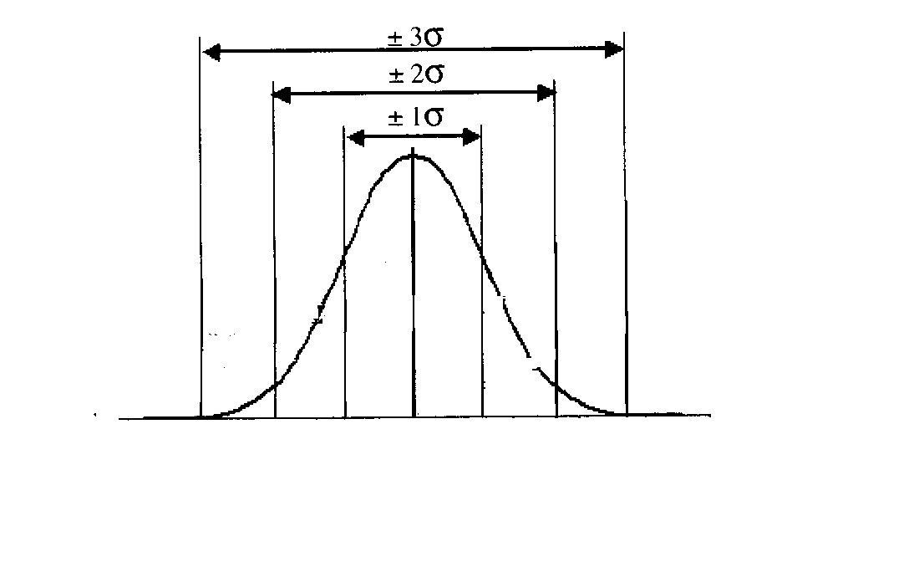
标准差的概率理论
68.3%
95.5%
99.7%

Slide 38
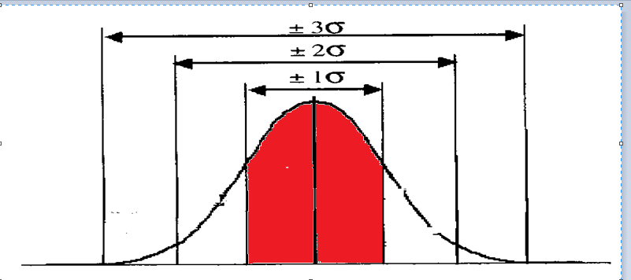
标准差的概率理论
68.3%
chapter__7

Slide 39
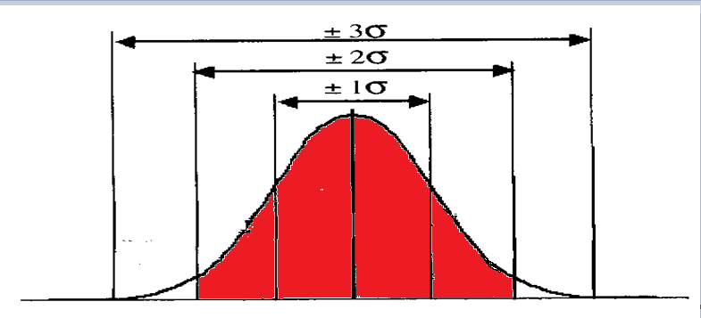
标准差的概率理论
95.5%
chapter__7

Slide 40
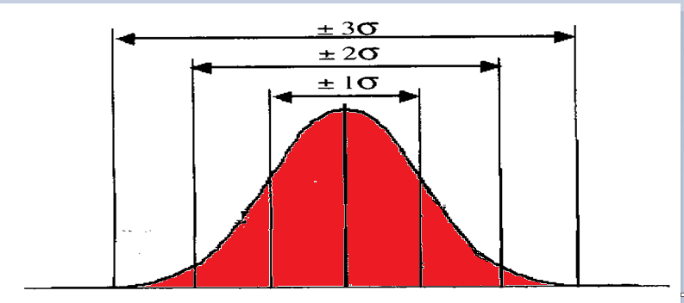
标准差的概率理论
99.7%
chapter__7

Slide 41
PERT估算评价举例
平均历 时E=13.5, δ =1.07
范围 |  | 概率 | 从 | 到
T1 | ± δ | 68.3% | 12.43 | 14.57
T2 | ± 2 δ | 95.5% | 11.36 | 15.64
T3 | ± 3 δ | 99.7% | 10.29 | 16.71
问题：项目在14.57天内完成的概率是多少？

Slide 42
单选题
1分
项目在14.57天内完成的概率是多少？
A
68.3%
B
84.2%
C
50%
D
95.5%
chapter__7
提交

Slide 43
T=E+δ
=13.5+1.07=14.57
68.3/2 %
=34.2%
50%
P=50%+34 2%=84.2%
68.3%
95.5%
99.7%

Slide 44
历时估算的基本方法 - 传统
定额估算法
经验导出模型
CPM(关键路径法估计)
PERT(工程评估评审技术)
预留分析
其他
  Jones的一阶估算准则
  类比估算
  专家判断
  基于承诺的估计

Slide 45
预留分析
应急预留
管理预留
chapter__7

Slide 46
应急预留
应急预留是包含在进度基准中的一段储备时间，用来应对已经接受的已识别风险, 以应对进度方面的不确定性 。
chapter__7

Slide 47
管理预留
管理预留是为管理控制的目的而特别留出的项目预算，用来应对项目范围中不可预见的风险。

Slide 48
单选题
1分
下面哪项是包含在进度基准中的一段储备时间？
A
应急预留
B
管理预留
chapter__6
提交

Slide 49
关于时间观念
作业提交拖到截至时间最后一秒 ？
A Parkinson principle (“work expands to fill the available volume”) is invoked to equate the cost estimate to the available resources.

Slide 50
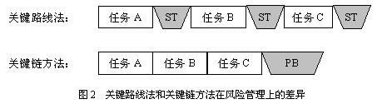
关于预留管理
Safety Time
Project Buffer

Slide 51
历时估算的基本方法 - 传统
定额估算法
经验导出模型
CPM(关键路径法估计)
PERT(工程评估评审技术)
预留分析
其他
  Jones的一阶估算准则
  类比估算
  专家判断
  基于承诺的估计

Slide 52
Jones的一阶估算准则
估算项目功能点
从幂次表中选择合适的幂次将功能点升幂
软件类型 | 最优级 | 平均 | 最差级
系统软件 | 0.43 | 0.45 | 0.48
商业软件 | 0.41 | 0.43 | 0.46
封装商品软件 | 0.39 | 0.42 | 0.45

Slide 53
Jones的一阶估算准则实例
如果某平均水平的商业软件，FP=350
粗略的进度= 350^{0.43}=12月

Slide 54
历时估算的基本方法 - 传统
定额估算法
经验导出模型
CPM(关键路径法估计)
PERT(工程评估评审技术)
预留分析
其他
  Jones的一阶估算准则
  类比估算
  专家判断
  基于承诺的估计

Slide 55
类比估算
以过去类似项目的实际持续时间为依据，来估算当前项目的持续时间.
chapter__6

Slide 56
历时估算的基本方法 - 传统
定额估算法
经验导出模型
CPM(关键路径法估计)
PERT(工程评估评审技术)
预留分析
其他
  Jones的一阶估算准则
  类比估算
  专家判断
  基于承诺的估计

Slide 57
专家判断
根据下面专业知识而做出的历时估算.
进度计划
有关估算
学科或应用知识
chapter__7

Slide 58
历时估算的基本方法 - 传统
定额估算法
经验导出模型
CPM(关键路径法估计)
PERT(工程评估评审技术)
预留分析
其他
  Jones的一阶估算准则
  类比估算
  专家判断
  基于承诺的估计

Slide 59
基于承诺的进度估算
要求开发人员做出进度承诺
不进行中间的工作量（规模）估计
主要优点
有利于开发者对进度的关注
chapter__7

Slide 60
项目进度计划过程

Slide 61
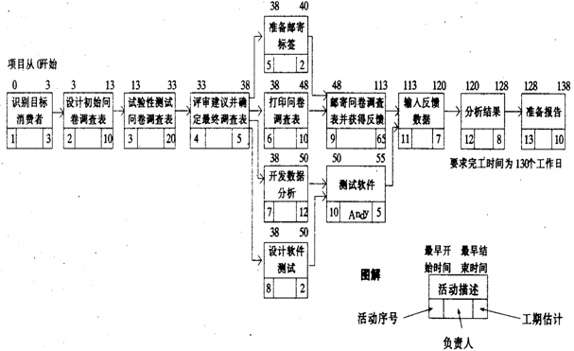
项目管理流程——计划
进 度 计 划编排
根据项目任务的执行排序、历时估算及所需资源等进行分析，制定计划
进度制定的主要工具： 甘特图 里程碑计划 网络图
时间
里程碑事件
1月
2月
3月
4月
5月
6月
7月
8月
9月
工作
1 2 3 4 5 6 7 8 9 10
A
A
B
C
D
E
B
C
D
E
工作进度
时差

Slide 62
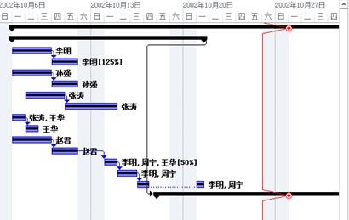
甘特图-实例

Slide 63
网络图
网络图是活动排序的一个输出
展示项目中各个活动以及活动之间的逻辑关系
chapter__7

Slide 64
常用的网络图
PDM (Precedence Diagramming Method ）
优先图法 ,节点法 (单代号)网络图
ADM (Arrow Diagramming Method )
箭线法 (双代号)网络图
chapter__7

Slide 65
PDM图例
活动1
活动3
开始
结束
活动2
chapter__7

Slide 66
PDM(Precedence Diagramming Method)
构成PDM网络图的基本特点是节点(Box)
节点(Box)表示活动（任务）
用箭线表示各活动(任务)之间的逻辑关系.
可以方便的表示活动之间的各种逻辑关系。
chapter__7

Slide 67
PDM 图例
项目规划
(2)
总体设计
(6)
开始
(1)
项目计划评审(5)
编码(8)
集成测试
(9)
系统测试(10)
结束(11)
需求获取(3)
需求确认(4)
详细设计
(7)
chapter__7

Slide 68
ADM图例
6
总体设计
集成测试
系统测试
项目规划
编码
1
3
4
5
7
8
9
计划评审
详细设计
需求获取
需求确认
2
chapter__7

Slide 69
ADM（ Arrow Diagramming Method ）
ADM也称为双代号项目网络图，
在ADM网络图中,箭线表示活动(任务)
两个代号唯一确定一个任务
代号表示前一任务的结束,同时也表示后一任务的开始.
chapter__7

Slide 70
ADM图例-虚活动
虚活动
  为了定义活动
  为了表示逻辑关系
  不消耗资源的
2
A
A
1
1
2
3
B
B
chapter__7

Slide 71
里程碑图示
Available
Announce
11/12
Testing
9/12
Coding
5/12
Design
02/12
Specification
11/11
08/11
chapter__7

Slide 72
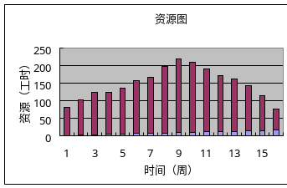
资源图
chapter__7

Slide 73
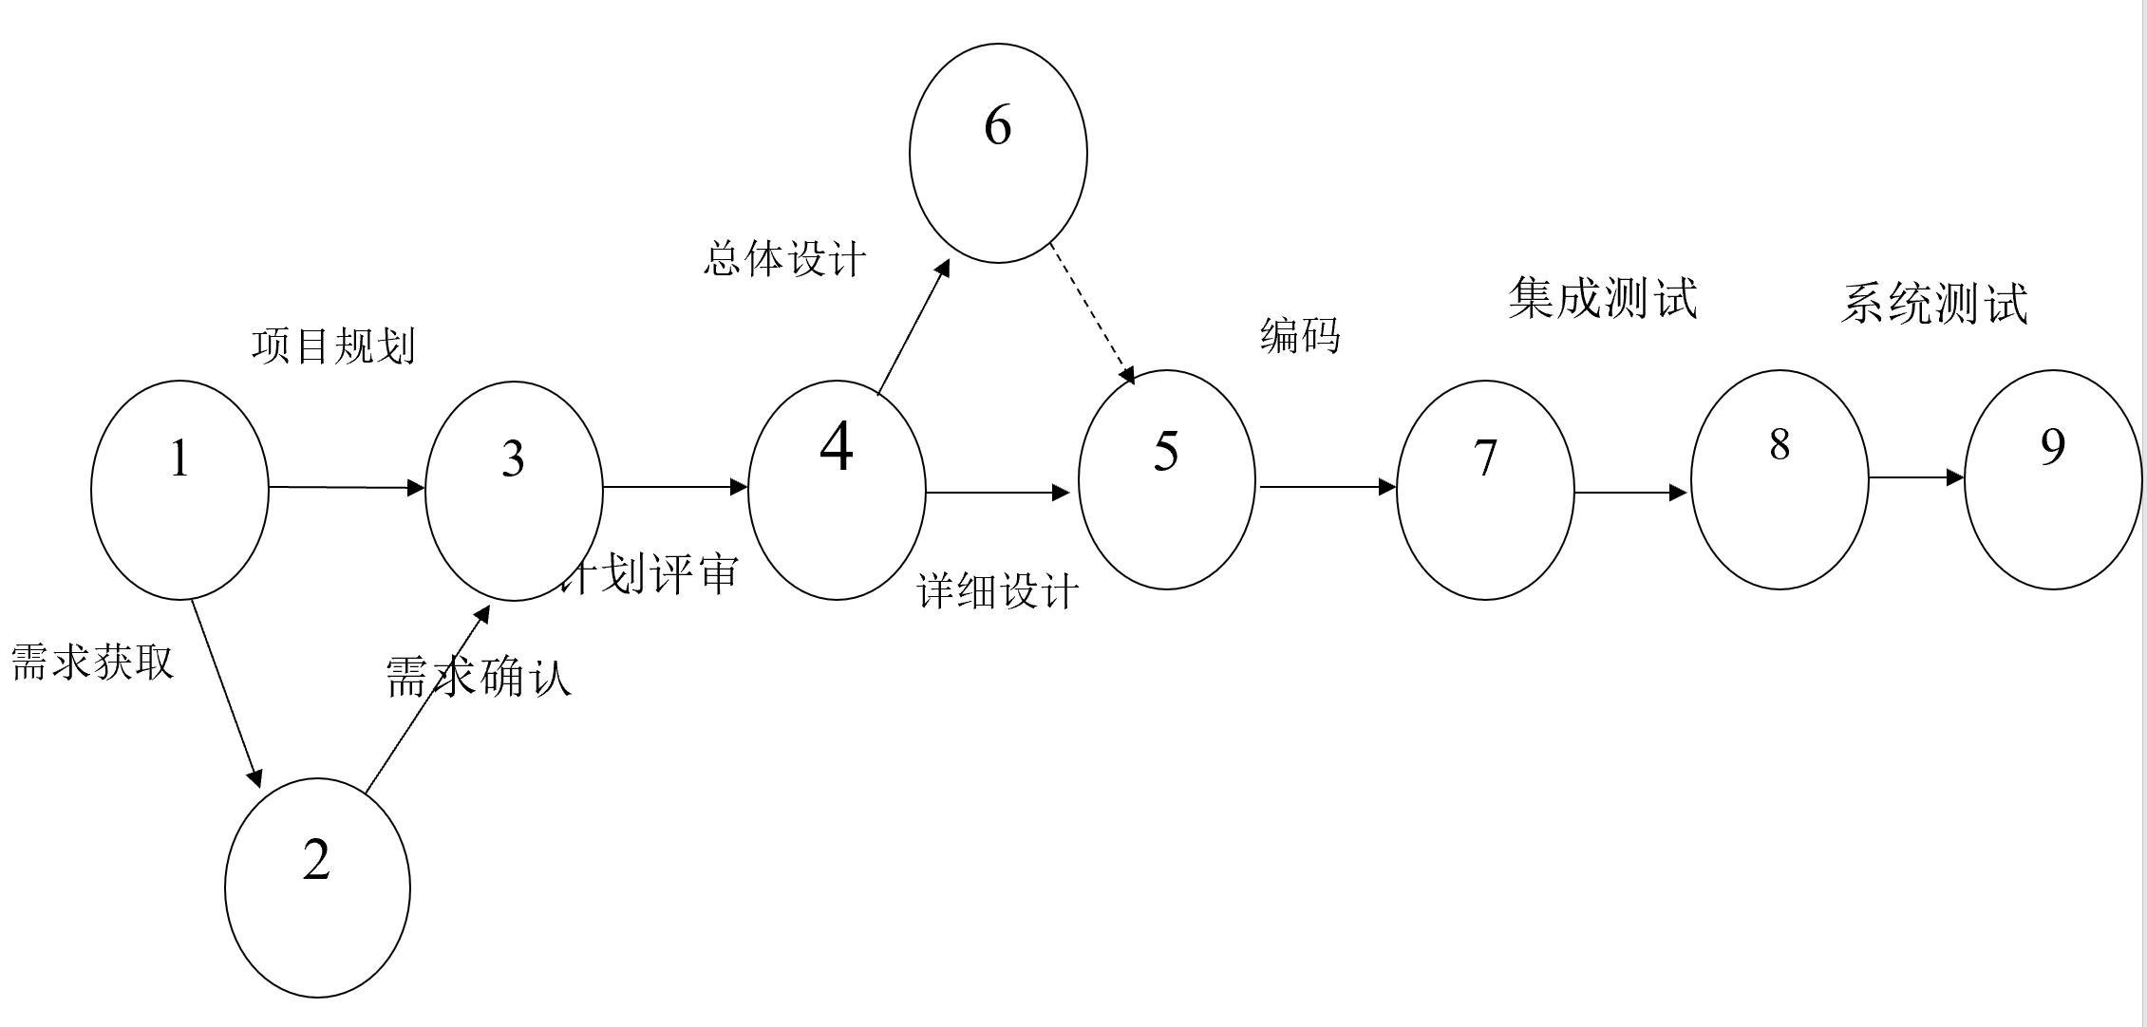
单选题
1分
此图是什么网络图？
A
PDM
B
ADM
C
不知道
chapter__6
提交

Slide 74
传统项目计划编排结果
chapter__4

Slide 75
传统进度编制的基本方法
超前(Lead)与滞后(Lag)
关键路径法
时间压缩法
资源优化
chapter__7

Slide 76
任务滞后Lag举例
活动A
Lag=3
活动B

Slide 77
任务超前(Lead)
活动A
Lead=3
活动B

Slide 78
任务超前(Lead)
A完成之前3天B开始
活动A
结束---开始
活动B
Lead=3
作用：
1）解决任务的搭接
2）对任务可以进行合理的拆分
3）缩短项目工期

Slide 79
传统进度编制的基本方法
超前(Lead)与滞后(Lag)
关键路径法
时间压缩法
资源优化
chapter__7

Slide 80
基本概念
最早开始时间(Early start)
最晚开始时间(Late start)
最早完成时间(Early finish)
最晚完成时间(Late finish)
总浮动（ Total Float）
自由浮动（Free Float）

Slide 81
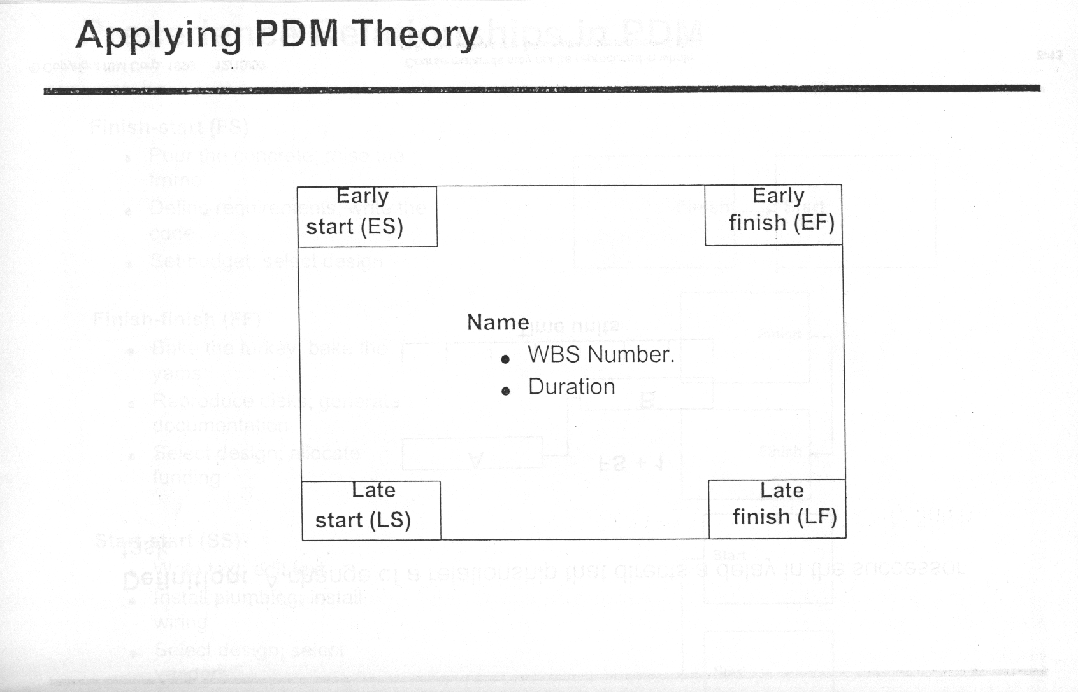
ES、EF、LS、LF
1
11
10
5
15

Slide 82

浮动时间(Float)
浮动时间是一个任务的机动性,它是一个任务在不影响其它任务或者项目完成的情况下可以延迟的时间量。
1
11
10
5
15

Slide 83

总浮动与自由浮动
总浮动（ Total Float）
  在不影响项目最早完成时间的前提下，一个任务可以延迟的时间
自由浮动（Free Float）
  在不影响后置任务最早开始时间的前提下，一个任务可以延迟的时间
TF=4
1
11
13
15
10
FF=2
15
5
17
19

Slide 84
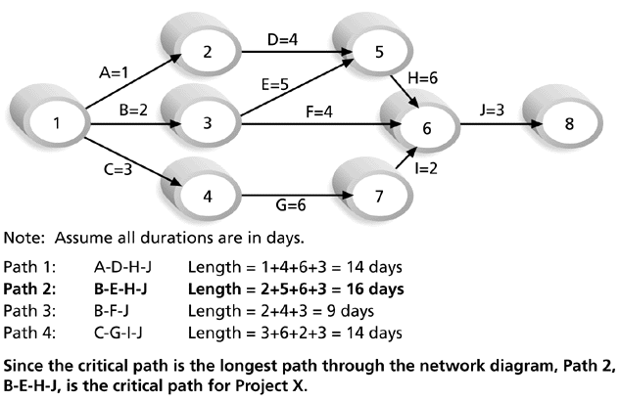
关键路径（Critical Path ）
网络图中最长的路径
关键路径是决定项目完成的最短时间。
时间浮动为0（Float=0）的路径
关键路径上任何活动延迟，都会导致整个项目完成时间的延迟
关键路径可能不止一条

Slide 85
项目网络图
A:100天
开始
结束
B:10天

Slide 86
A:
A:100
ES=0 EF=100
LF=100
LS=0
B:10
B:
B:10
ES=0
EF=10
LS=90
LF=100
公式
正向推导: EF= ES+duration
逆向推导: LS=LF- duration
总浮动: TF=LS-ES =LF-EF
TF=LS-ES=90
TF=LF-EF=90

Slide 87
A:100
A:正向推导
ES=0 EF=100
Lag=5
B:10
C:5
A:逆向推导
LS=0 LF=100
B:10
C:5

Slide 88
正向推导：B
A:100
ES=0
EF=10
Lag=5
B:10
C:5
正向推导：C
B:10
C:5
ES(C)=EF(B)+lag=15
ES=15
EF=20

Slide 89
逆向推导：B
A:100
LF(B)=LS(C)-lag =90
Lag=5
LS=80
LF=90
B:10
C:5
B:10
C:5
逆向推导：C
LS=95
LF=100

Slide 90
A:100
B浮动
Lag=5
B总浮动：TF=LS-ES=80
B:10
C:5
自由浮动：FF(B)=0
B:10
C:5
C浮动
C总浮动： TF=LS-ES=80
正向推导：EF= ES+duration， ES (S )= EF + Lag,
逆向推导：LS=LF- duration， LF (P) = LS– Lag
总浮动： TF=LS-ES =LF-EF,
自由浮动： FF= ES(S)-EF- Lag
公式

Slide 91
单选题
1分
关键路径可能不止一条
A
T
B
F
chapter__6
提交

Slide 92
单选题
1分
网络图中最短路径是项目完成的最短时间？
A
T
B
F
提交

Slide 93
正推法(Forward pass)
按照时间顺序计算最早开始时间和最早完成时间的方法,称为正推法
确定项目的开始时间,网络图中第一个任务的最早开始时间是项目的开始时间；
ES+Duration=EF
EF+Lag=ES（s）,当一个任务有多个前置任务时，选择前置任务中最大的EF加上Lag作为其ES。
依次类推，从左到右，从上到下，计算每个路径的所有任务的ES和最早完成时间EF

Slide 94
正推法实例
ES
EF
ES
EF
ES
EF
Duration=7
Task A
1
8
Duration=6
Task C
8
14
Duration=3
Task G
14
17
LS
LF
ES
EF
LS
LF
LS
LF
Duration=2
Task H
17
19
Start
ES
EF
Finish
Duration=3
Task B
ES
EF
ES
EF
1
4
Duration=3
Task D
4
7
Duration=3
Task E
7
10
LS
LF
LS
LF
LS
LF
LS
LF
ESC
EF
Duration=2
Task F
4
6
LS
LF
当一个任务有多个前置任务时，选择前置任务中最大的EF加上Lag作为其ES。

Slide 95
逆推法(Backward pass)
按照逆时间顺序计算最晚开始时间和最晚结束时间的方法,称为逆推法
  首先确定项目的结束时间,网络图中最后一个任务最晚完成时间是项目的结束时间；
  LF-Duration=LS
  LS-Lag=LF（p），当一个任务有多个后置任务时，选择其后置任务中最小LS减Lag作为其LF
  依次类推，从右到左，从上到下，计算每个任务的最晚开始时间LS和最晚结束时间LF

Slide 96
逆推法实例
ES
EF
ES
EF
ES
EF
Duration=7
Task A
1
8
Duration=6
Task C
8
14
Duration=3
Task G
14
17
LS
LF
ES
EF
LS
LF
LS
LF
Duration=2
Task H
17
19
Start
ES
EF
Finish
Duration=3
Task B
ES
EF
ES
EF
1
4
Duration=3
Task D
19
4
7
Duration=3
Task E
7
10
LS
LF
LS
LF
LS
LF
LS
LF
ESC
EF
Duration=2
Task F
4
6
问题: 为什么我选择LF(H)=19?-弹幕

Slide 97
逆推法实例
ES
EF
ES
EF
ES
EF
Duration=7
Task A
1
8
Duration=6
Task C
8
14
Duration=3
Task G
14
17
1
8
8
14
14
17
ES
EF
LS
LF
LS
LF
LS
LF
Duration=2
Task H
17
19
Start
ES
Finish
EF
ES
EF
Duration=3
Task B
ES
EF
1
4
Duration=3
Task D
17
19
4
7
Duration=3
Task E
7
10
LS
LF
8
11
11
14
LS
LF
14
17
LS
LF
LS
LF
ES
EF
CP:A->C->G->H
Duration=2
Task F
4
6
12
14
Cp Path:18
LS
LF
当一个任务有多个后置任务时，选择其后置任务中最小LS减Lag作为其LF。

Slide 98
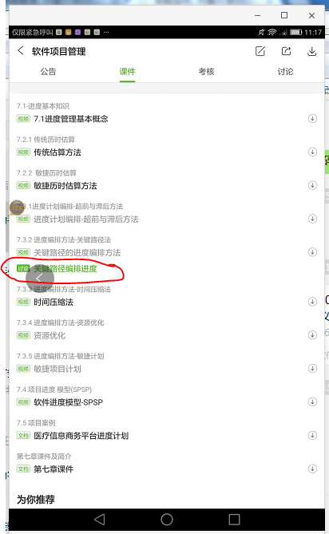
课堂练习
作为项目经理，你需要给一个软件项目做计划安排，经过任务分解后得到任务A，B，C，D，E，F，G，假设各个任务之间没有滞后和超前，下图是这个项目的PDM网络图。通过历时估计已经估算出每个任务的工期，现已标识在PDM网络图上。假设项目的最早开工日期是第０天，请计算每个任务的最早开始时间，最晚开始时间，最早完成时间，最晚完成时间，同时确定关键路径，并计算关键路径的长度，计算任务F的自由浮动和总浮动.

Slide 99
ES
EF
ES
EF
ES
EF
Duration=6
Task B
Duration=7
Task C
Duration=5
Task D
ES
EF
LS
LF
LS
LF
LS
LF
ES
EF
Duration=4
Task A
Duration=3
Task G
0
LS
LF
LS
LF
ES
EF
ES
EF
Duration=8
Task E
Duration=8
Task F
LS
LF
LS
LF
1.确定所有任务的ES，EF，LS，LF
2.确定关键路径以及关键路径的长度？
3.确定Ｆ的自由浮动和总浮动？

Slide 100
课堂练习-答案
ES
EF
ES
EF
ES
EF
Duration=6
B
Duration=7
C
Duration=5
D
4
10
12
19
19
24
6
12
12
19
19
24
ES
EF
LS
LF
LS
LF
ES
EF
LS
LF
24
4
Duration=3
G
Duration=4
A
27
0
0
4
24
27
LS
LF
LS
LF
ES
EF
ES
EF
4
12
12
20
Duration=8
E
Duration=8
F
4
12
16
24
LS
LF
LS
LF
TF(F)=4
CP:A->E->C->D->G
CP Path:27
FF(F)=4

Slide 101
传统进度编制的基本方法
超前(Lead)与滞后(Lag)
关键路径法
时间压缩法
资源优化
chapter__7

Slide 102
时间压缩法
时间压缩法是在不改变项目范围的前提下缩短项目工期的方法
应急法--赶工（Crash）
平行作业法--快速跟进

Slide 103
应急法--赶工
进度压缩单位成本方法
  – 可压缩范围，线性关系
Charles Symons(1991)方法
– 非线性关系，有压缩限制

Slide 104
进度压缩单位成本方法
压缩范围：正常值与可压缩值之间
例如：
任务A:正常进度7周,成本5万；压缩到5周的成本是6.2万
压缩范围：7 周— 5周

Slide 105
进度压缩单位成本方法
压缩范围：正常值与可压缩值之间
项目活动的正常值
  正常历时
  正常成本
项目活动的压缩值
  压缩历时
  压缩成本

Slide 106
进度压缩单位成本方法
进度压缩单位成本=（压缩成本-正常成本）/(正常进度-压缩进度)
例如：
任务A:正常进度7周,成本5万；压缩到5周的成本是6.2万
进度压缩单位成本=(6.2-5)/(7-5)=6000元/周
如果压缩到6周的成本是：5.6万

Slide 107
时间压缩例题
下图给出了各个任务可以压缩的最大限度和压缩成本，请问如果将工期压缩到17周，16周，15周时应该压缩的活动和最后的成本？
开始－》A－》B－》结束
Path:16周
A
N:7周:5万:
C:5周:6.2万
B
N:9周:8万:
C:6周:11万
开始
结束
总成本20万
C
N:10周:4万
C:9周:4.5万
D
N:8周:3万
C:6周:4.2万
开始－》C－》D－》结束
CP Path:18周

Slide 108
计算单位压缩成本
任务
单位压缩成本
Ａ
Ｂ
Ｃ
Ｄ
压缩成本(万/周)
0.6
1
0.5
0.6

Slide 109
单选题
1分
将工期压缩到17周时应该压缩的活动？
A
A
B
B
C
C
D
D
提交

Slide 110
进度压缩单位成本方法 例题
下图给出了各个任务可以压缩的最大限度和压缩成本，将工期压缩到17周时应该压缩的活动？
开始－》A－》B－》结束
Path:16周
A
N:7周:5万:
C:5周:6.2万
B
N:9周:8万:
C:6周:11万
开始
结束
总成本20万
C
N:10周:4万
C:9周:4.5万
D
N:8周:3万
C:6周:4.2万
开始－》C－》D－》结束
CP Path:18周

Slide 111
进度压缩单位成本方法 例题
将工期压缩到17周时应该压缩的活动和最后的成本？
A
N:7周:5万:
C:5周:6.2万
B
N:9周:8万:
C:6周:11万
开始－》A－》B－》结束
Path:16周
开始
总成本20.5万
结束
C
N:10周:4万:
C:9周:4.5万
10周->9周
D
N:8周:3万
C:6周:4.2万
4万-> 4.5万
开始－》C－》D－》结束
Path:17周

Slide 112
时间压缩例题
将工期压缩到17周时应该压缩的活动和最后的成本？
A
N:7周:5万:
C:5周:6.2万
B
N:9周:8万:
C:6周:11万
开始－》A－》B－》结束
Path:16周
开始
总成本20.5万
结束
C
N:10周:4万:
C:9周:4.5万
10周->9周
D
N:8周:3万
C:6周:4.2万
4万-> 4.5万
开始－》C－》D－》结束
Path:17周

Slide 113
时间压缩例题
将工期压缩到16周时应该压缩的活动和最后的成本？
A
N:7周:5万:
C:5周:6.2万
B
N:9周:8万:
C:6周:11万
开始－》A－》B－》结束
Path:16周
开始
总成本21.1万
结束
8周->7周
C
N:10周:4万
C:9周:4.5万
D
N:8周:3万
C:6周:4.2万
10周->9周
4万-> 4.5万
3万-> 3.6万
开始－》C－》D－》结束
Path:16周

Slide 114
时间压缩例题
将工期压缩到15周时应该压缩的活动和最后的成本？
A
N:7周:5万:
C:5周:6.2万
B
N:9周:8万:
C:6周:11万
开始－》A－》B－》结束
Path:15周
7周->6周
5万-> 5.6万
开始
总成本22.3万
结束
C
N:10周:4万:
C:9周:4.5万
D
N:8周:3万
C:6周:4.2万
8周->7周
->6周
10周->9周
3万-> 3.6万
->4.2万
4万-> 4.5万
开始－》C－》D－》结束
Path:15周

Slide 115
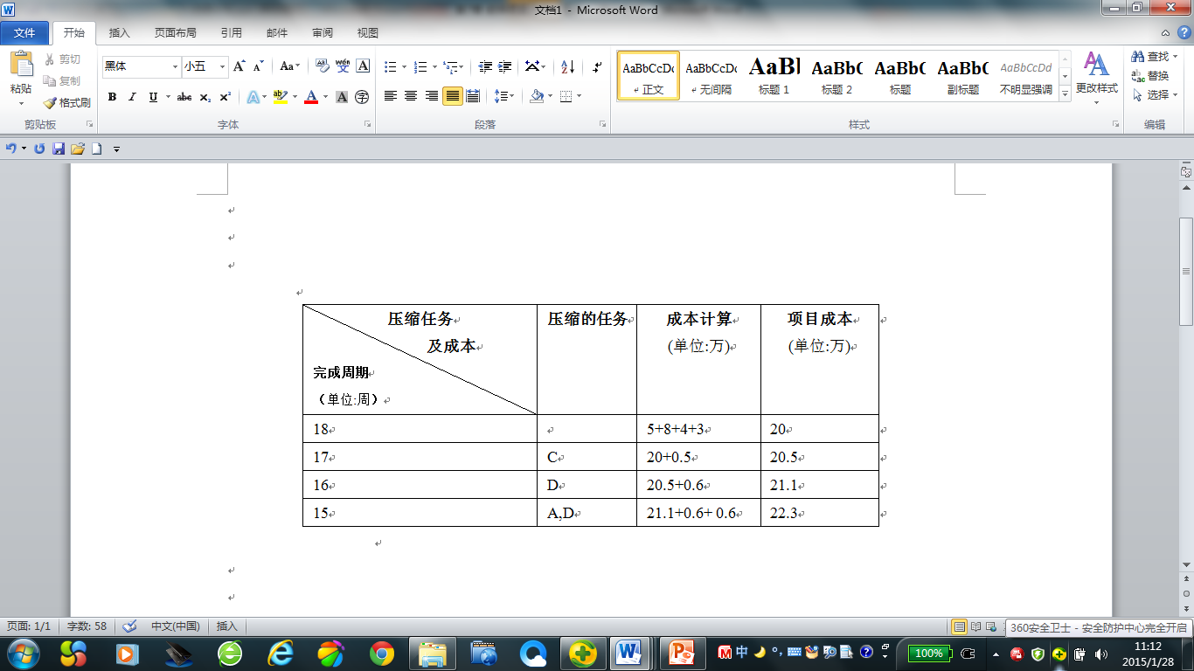
时间压缩答案

Slide 116
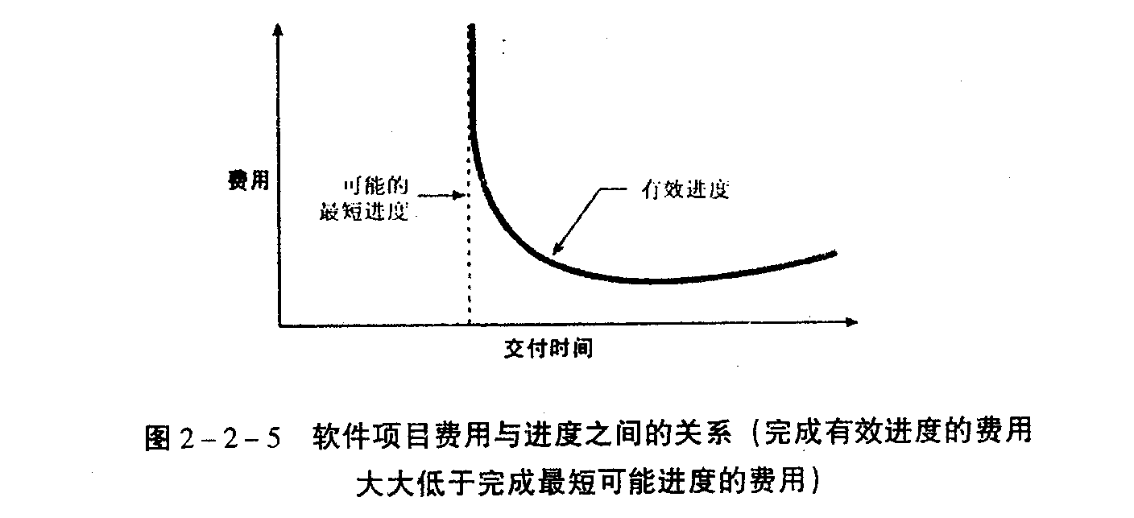
项目存在一个可能的最短进度
chapter__7

Slide 117
Charles Symons(1991)方法
进度压缩因子=压缩进度/正常进度
压缩进度的工作量=正常工作量/进度压缩因子
例如：
初始进度估算是12月，初始工作量估算是78人月，
如果进度压缩到10月，进度压缩因子= 10/12=0.83，
则进度压缩后的工作量是：78/ 0.83=94人月
总结：进度缩短17%，增加21%的工作量
研究表明：进度压缩因子〉0.75，最多可以压缩25％

Slide 118
单选题
1分
Charles Symons(1991)进度压缩因子方法认为：进度最多应该压缩
A
25%
B
50%
C
30%
D
75%
chapter__6
提交

Slide 119
平行作业法-快速跟进
改变活动间的逻辑关系，并行开展某些活动.
提前量方法
任务
项目管理:100
需求:10
设计:5
设计:5
时间

Slide 120
传统进度编制的基本方法
超前(Lead)与滞后(Lag)
关键路径法
时间压缩法
资源优化
chapter__7

Slide 121
资源优化
资源平衡
资源平滑
chapter__7

Slide 122
资源平衡
为了在资源需求与资源供给之间取得平衡，根据资源制约因素对开始日期和完成日期进行调整的一种技术。
通过调整任务的时间来协调资源的冲突
资源平衡往往导致关键路径改变
chapter__7

Slide 123
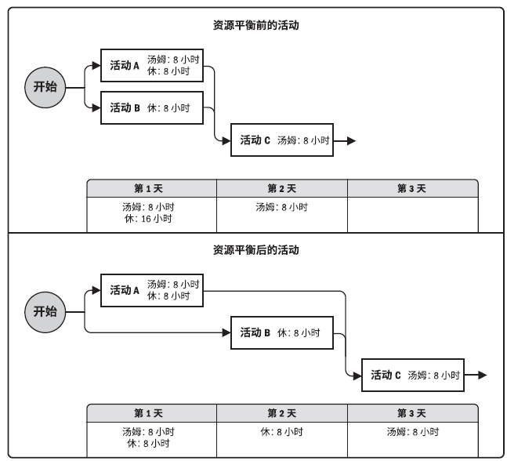
资源平衡法
chapter__6

Slide 124
资源平滑法
资源平滑法是在项目编排中进行资源的优化配置，保证资源最优化、最优效 。
资源平滑不会改变项目关键路径，完工日期也不会延迟。活动只在其自由和总浮动时间内延迟.

Slide 125
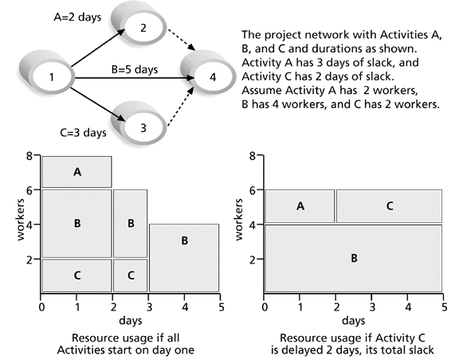
资源平滑法

Slide 126
资源平滑法
chapter__4

Slide 127
资源平滑法
chapter__4

Slide 128
单选题
1分
下面哪个资源优化方法经常导致关键路径改变？
A
资源平衡
B
资源平滑
提交

Slide 129
项目进度计划过程

Slide 130

计划优化调整
调整资源,解决资源冲突
调整进度,优化项目,缩短工期
调整项目成本预算,以便减少项目费用.
chapter__7

Slide 131
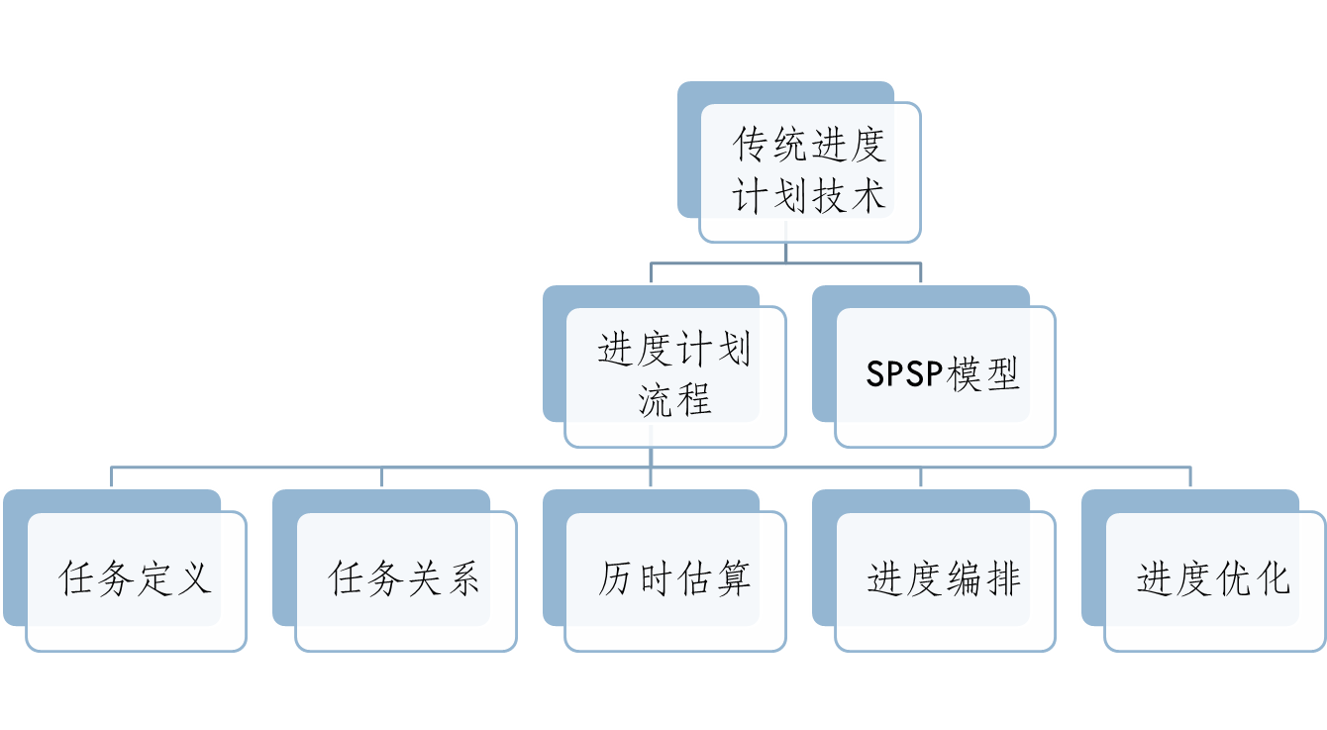
传统进度计划知识点

Slide 132

软件项目进度问题(SPSP)模型
+
目标：时间最短、
成本最低
chapter__7

Slide 133
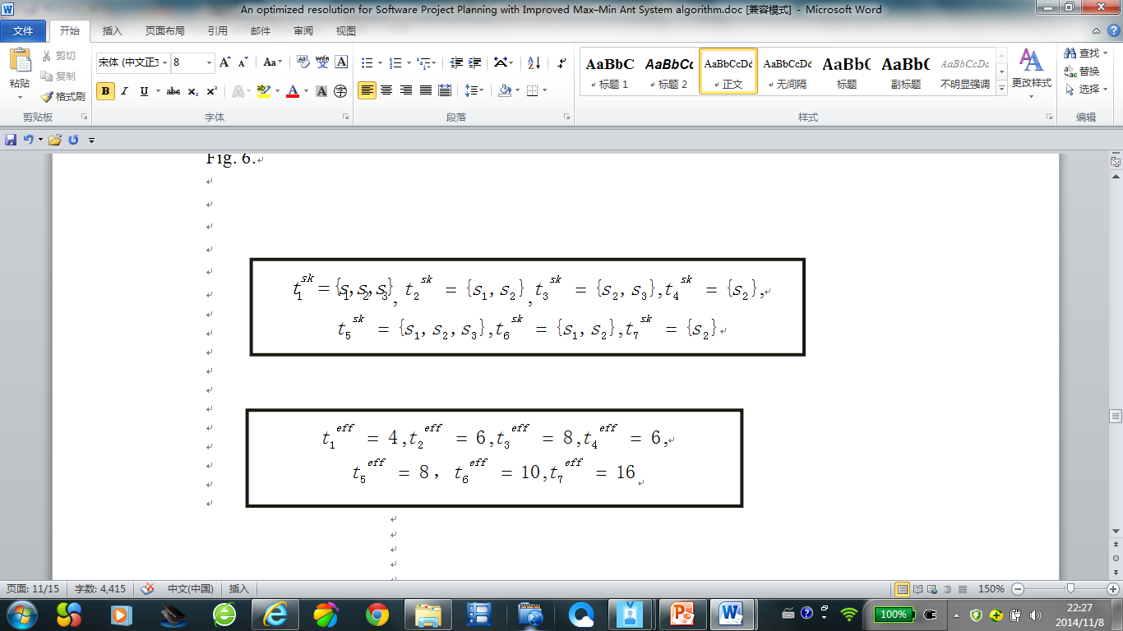
任务
chapter__7

Slide 134
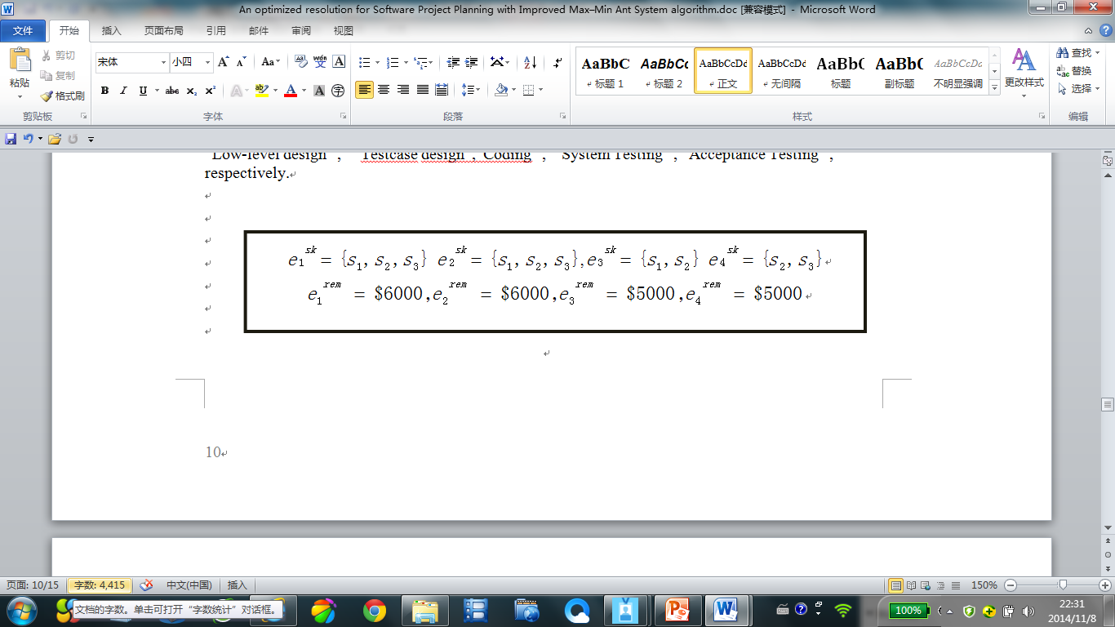
人员
chapter__7

Slide 135
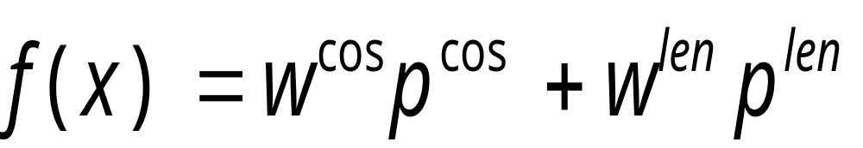
项目进度编排的目标
目标函数：经济模型
目标结果：f(x)达到最小
chapter__7

Slide 136
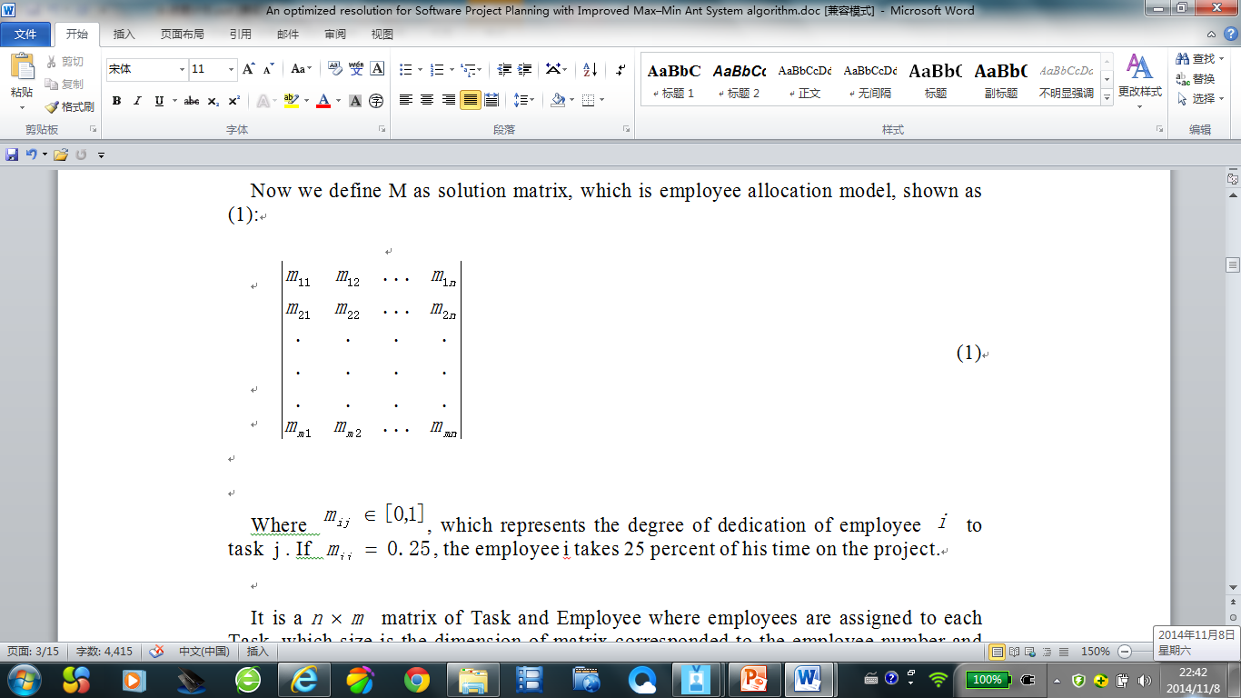
人员对任务的付出矩阵
mij 〈=1:
第i个人对第j个任务的付出
chapter__7

Slide 137
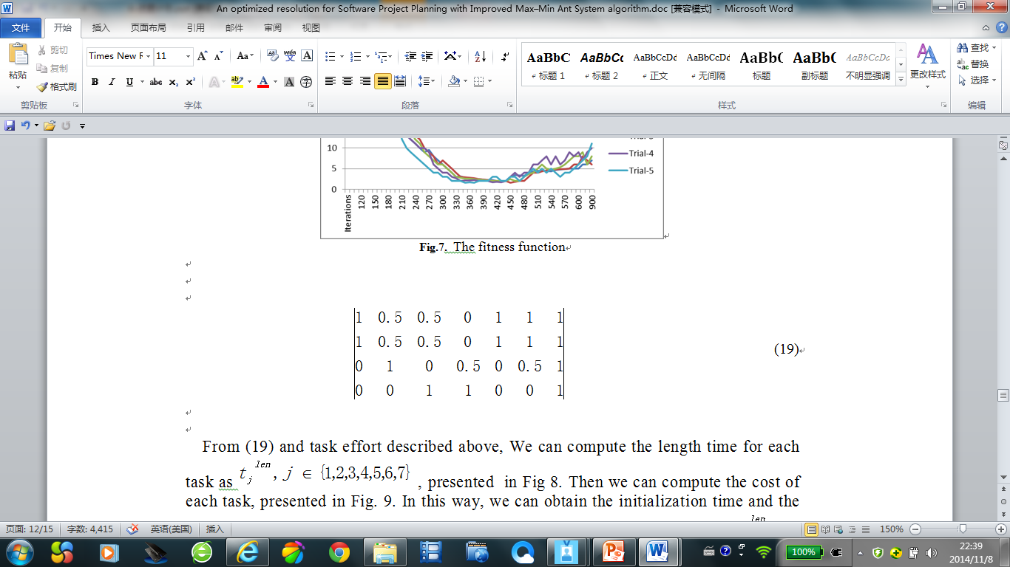
例如：人员对任务的付出矩阵
chapter__7

Slide 138
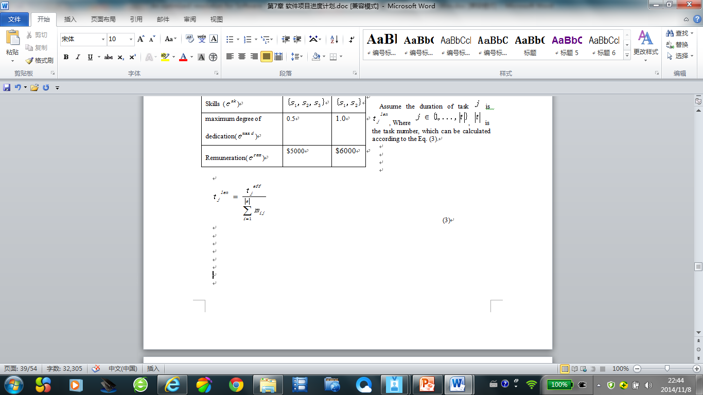
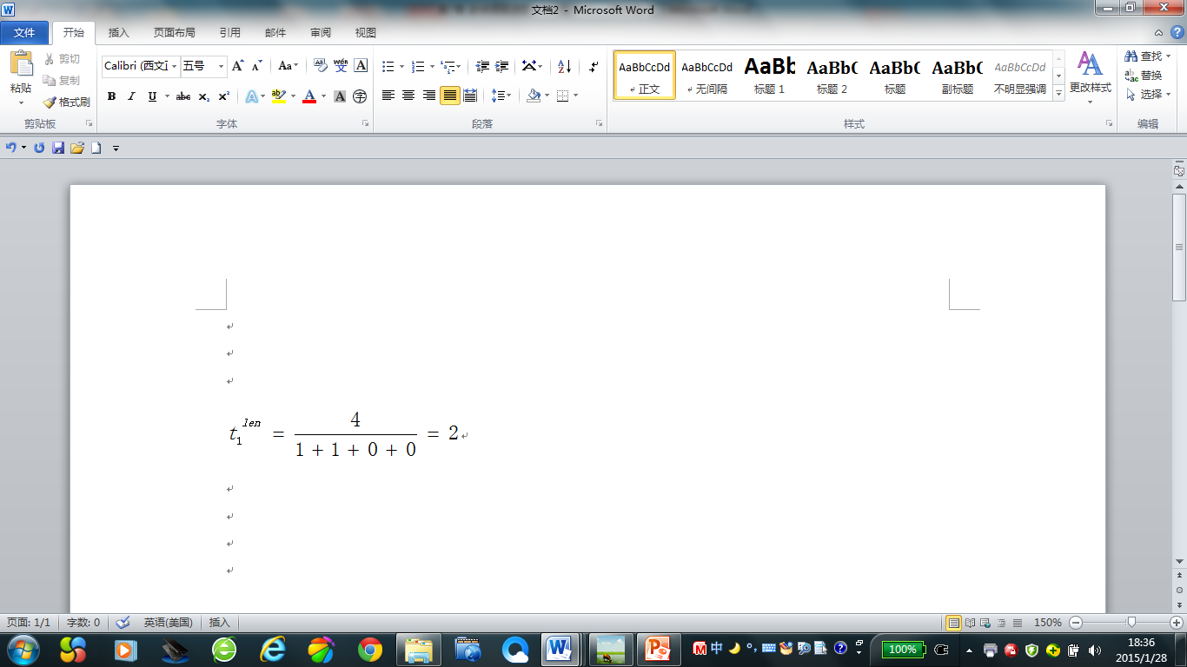
任务历时计算
chapter__7

Slide 139
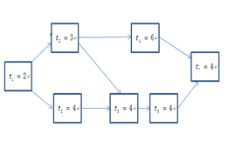
进度计划编排-关键路径方法
关键路径长度：18

Slide 140
项目的具体任务名称
={“Planning”, “High-level design”, “Low-level design” , “ Testcase design”,“Coding” , “System Testing ”, “Acceptance Testing ”, }，
chapter__7

Slide 141
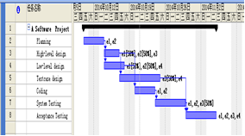
进度计划-甘特图
chapter__7

Slide 142
成本计算
Cost1=2(6000+6000)=24,000
Cost2=3(0.5*6000+0.5*6000+5000) =33,000
Cost3=4(0.5*6000+0.5*6000+5000) =44,000
Cost4=6(0.5*5000+5000) =45,000
Cost5=4(6000+6000) =48,000
Cost6=4(6000+6000+0.5*5000) =58,000
Cost7=4(6000+6000+5000+5000) =44,000
总成本Cost=340，000
chapter__7

Slide 143
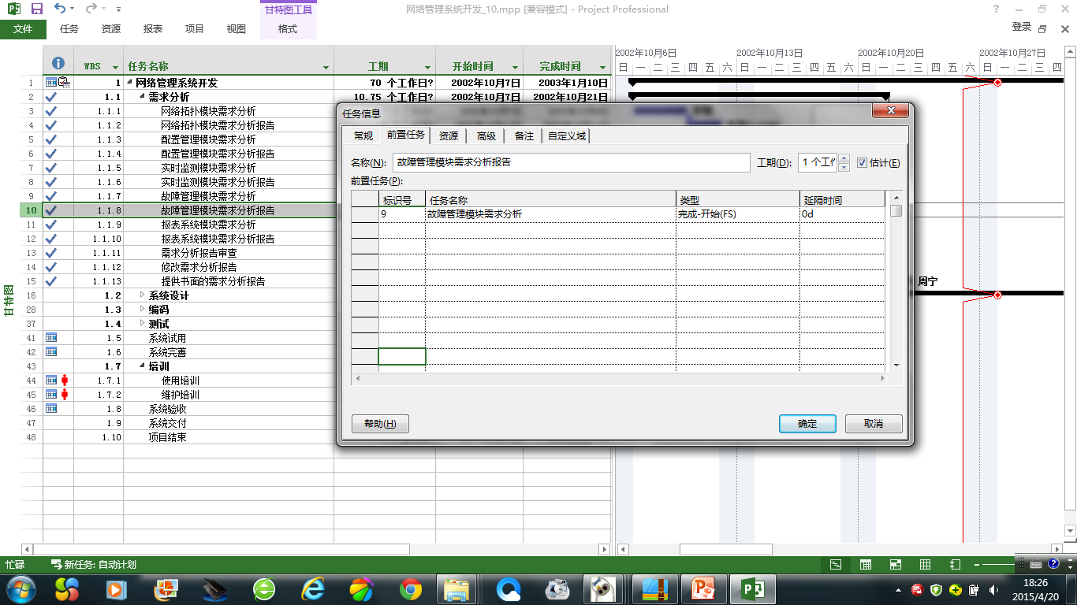
采用Ms Project工具编排计划
chapter__7

Slide 144
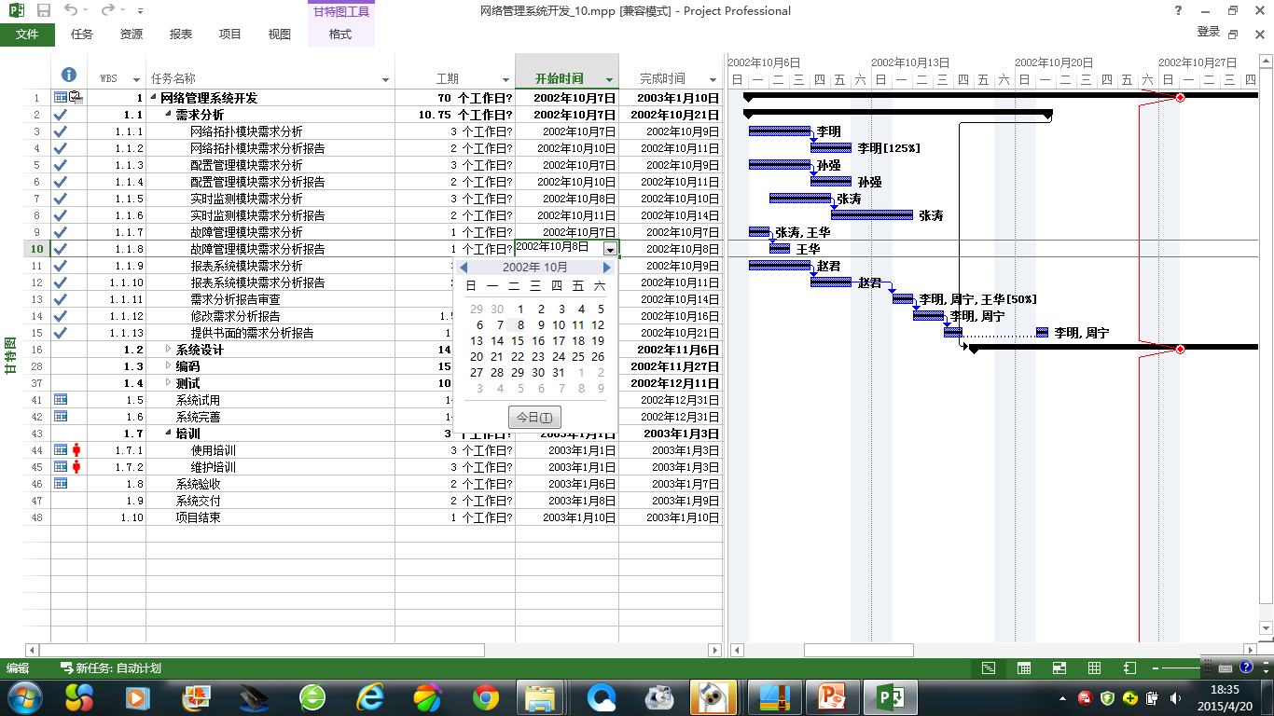
采用Ms Project工具编排计划

Slide 145
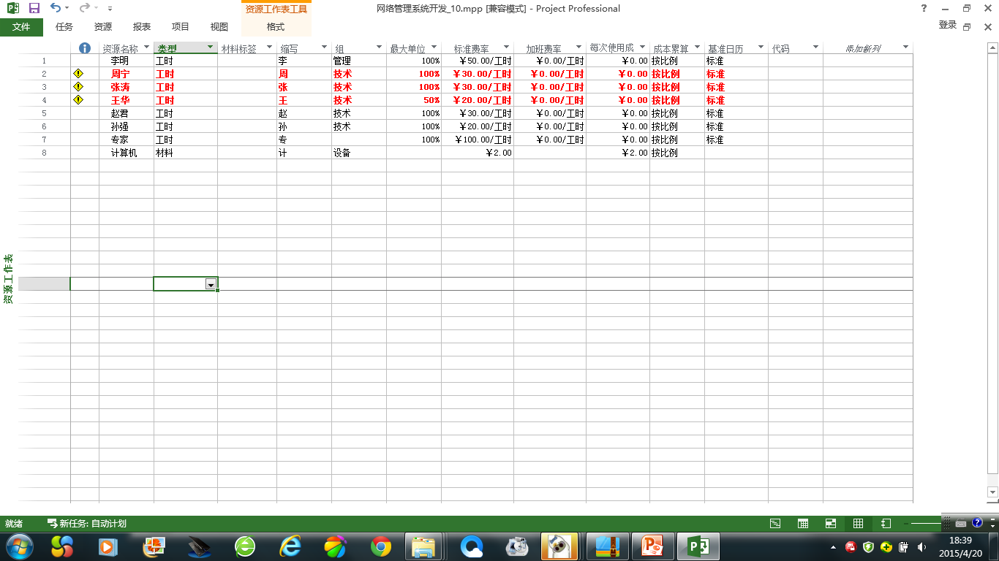
采用Ms Project工具编排计划
chapter__7

Slide 146
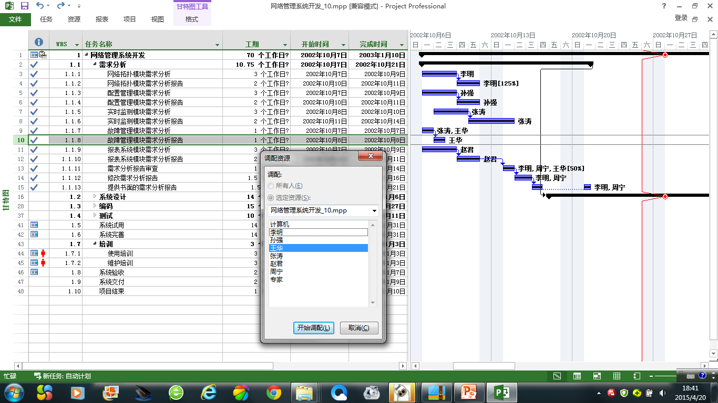
采用Ms Project工具编排计划
chapter__7

Slide 147
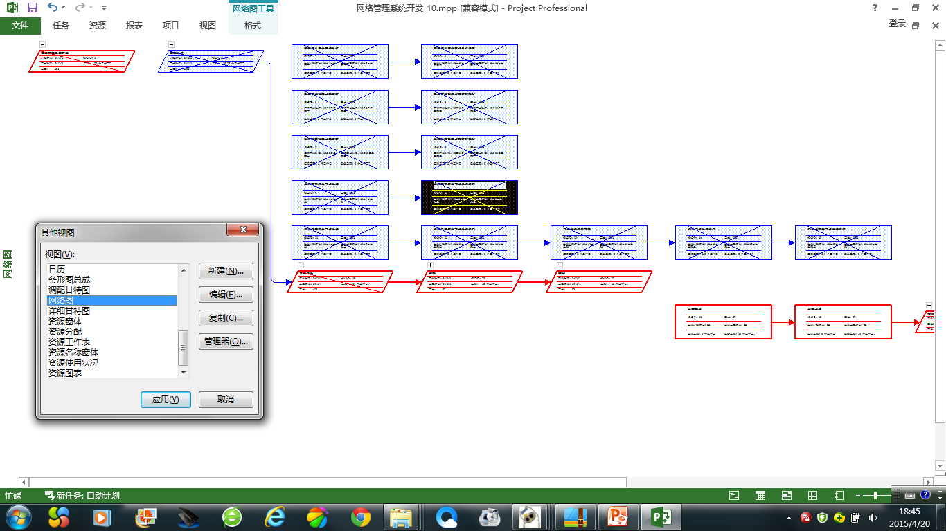
采用Ms Project工具编排计划
chapter__7

Slide 148
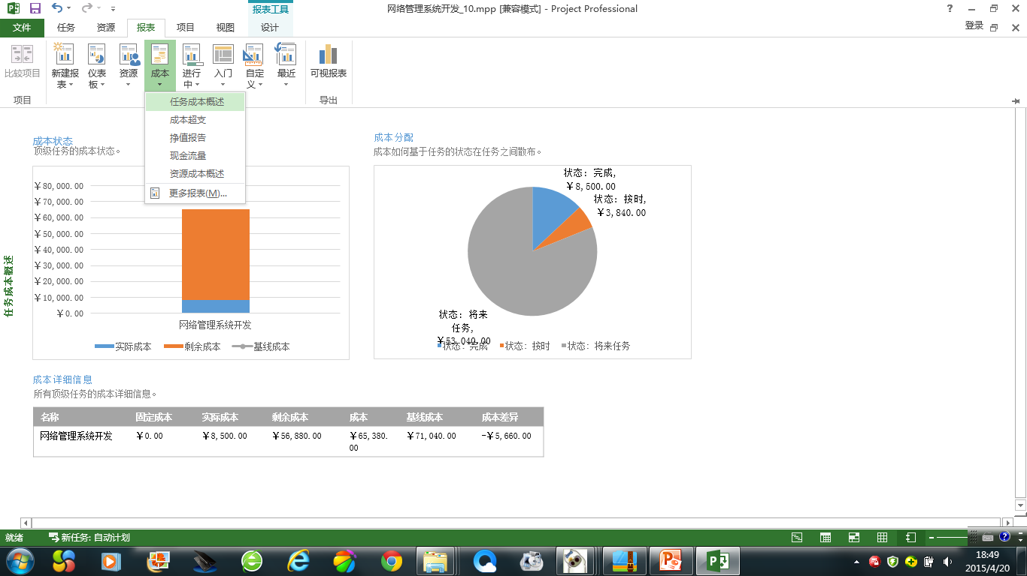
采用Ms Project工具编排计划
chapter__7

Slide 149
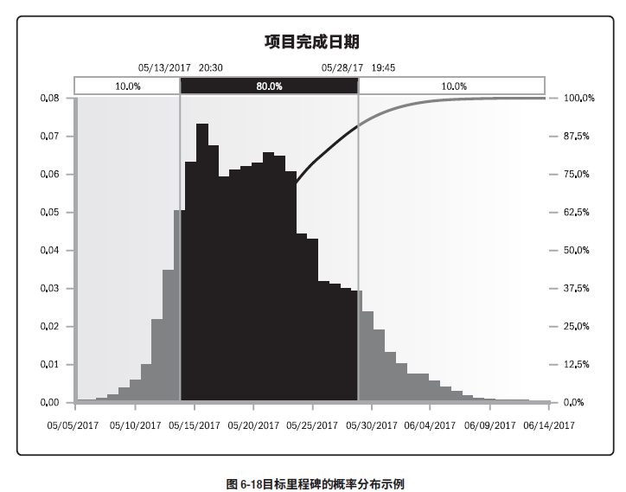
进度计划的数据分析
假设情景分析
模拟技术
chapter__7

Slide 150
项目进度计划

Slide 151
敏捷计划编排（Agile Planning）
•Release planning - 发布计划
  – 远期计划 – 粗计划.
•Iteration planning - 迭代计划
  – 近期计划- 细计划
chapter__7

Slide 152
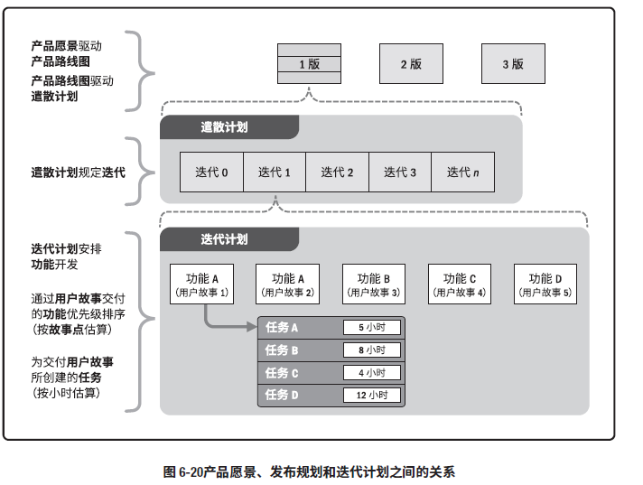
发布计划与迭代计划的关系
发布计划
chapter__7

Slide 153
猜一猜是哪款产品？
主界面只有4个按钮
2019年12月底正式发布
在40天内，迭代了14个版本
2020年3月，登上了App store 年费软件No.1
很多公司几乎每天都在使用

Slide 154

chapter__6

Slide 155
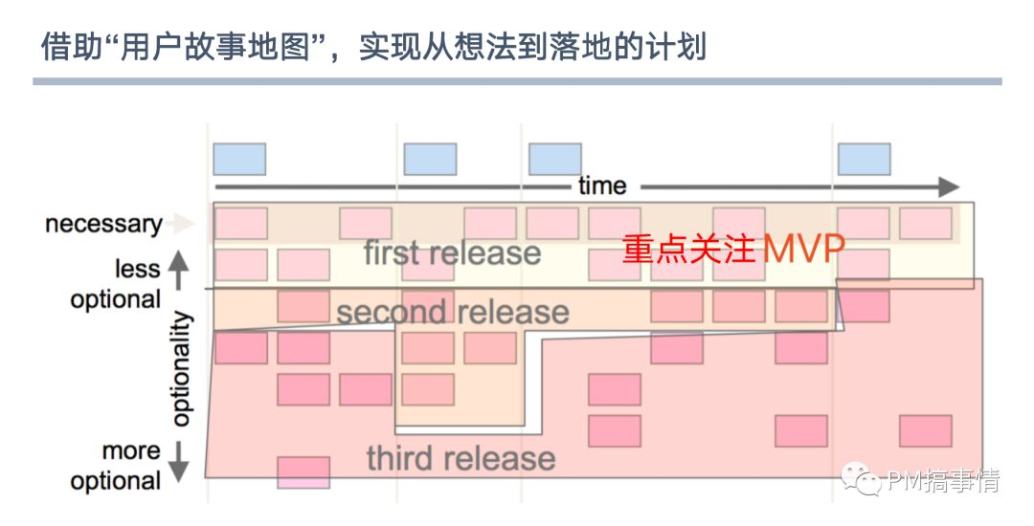
故事地图（Story Map）

Slide 156
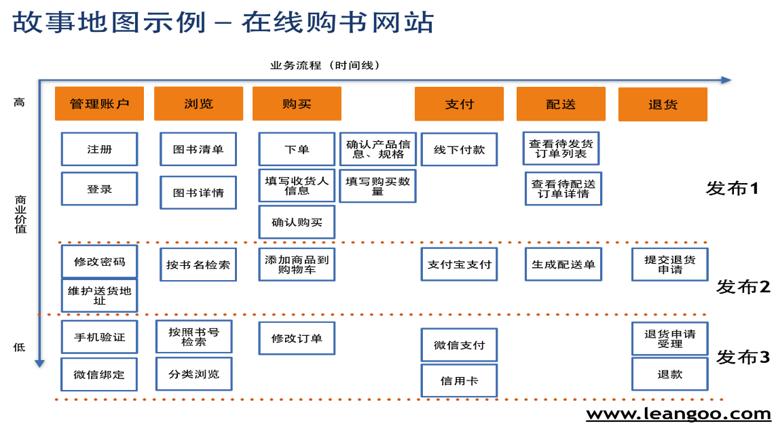
故事地图（Story Map）例子
MVP（Minimum Viable Product）：最小化可行产品

Slide 157
迭代计划
确定迭代周期
培养团队的工作节奏 – 时间盒（TimeBox）
确定关键工作任务
周期内完成所有任务，不要拉长迭代时间
chapter__7

Slide 158
迭代0：开发准备工作
需求分析（Backlog、Story Map）
架构设计（建议微服务架构）
开发环境
确定时间盒(Time Box）
系统原型（例如静态图示）
。。。。

Slide 159
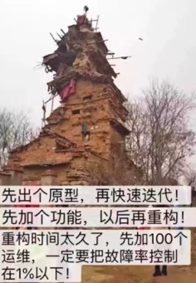
系统架构很重要

Slide 160
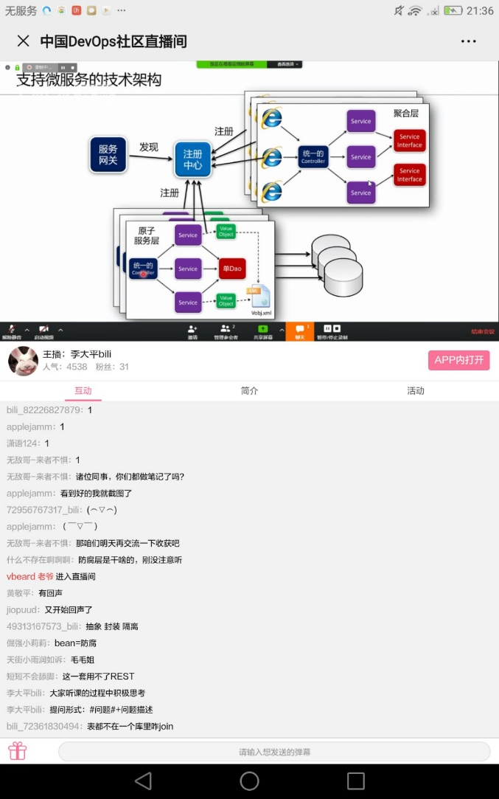
支持敏捷开发的技术架构

Slide 161
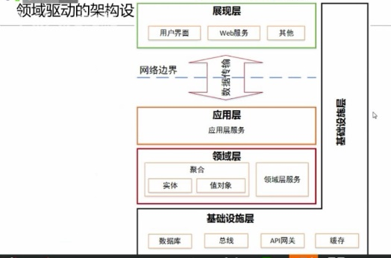
支持敏捷开发的技术架构

Slide 162
迭代 i：
TimeBox：1-4w
价值交付
看板: ToDo-Doing-Done-Testing-Finish：

Slide 163
单选题
1分
下面描述Scrum Velocity含义不正确的是哪个？
A
迭代速度
B
每个迭代完成的故事点数
C
每个迭代的时间长度
提交

Slide 164
历时估算的基本方法
开发速度稳定前
开发速度稳定后

Slide 165
开发速度稳定前
估计开发效率
投票方法(Vote 举手表决)： - 公开
扑克游戏估算 (Planning Poker) - 匿名
chapter__7

Slide 166
开发速度稳定后
基于迭代生产率的估算
基于故事点生产率的估算

Slide 167
基于迭代生产率的历时估算
如果
  Scrum Velocity =10个Story points/迭代
  还有100 Story points
那么，项目大约还需要的历时: 10个迭代。
chapter__7

Slide 168
基于Story Point生产率的历时估算
如果
  平均生产率: 3天/Story point
  项目共计: 30 Story points，
那么，项目历时= 90工作日(大约4-5个月)。
chapter__7

Slide 169

敏捷任务分解， Story-》Task
详细设计
测试
开发

Slide 170

任务领取并承诺
chapter__7

Slide 171
进度管理图示
看板（Kanban）
燃尽图(Burndown Chart)
燃起图(Burnup Chart)
chapter__7

Slide 172

看板（Kanban）

Slide 173

燃尽图(Burndown Chart)
chapter__7

Slide 174

燃起图(Burnup Chart)
chapter__6

Slide 175
单选题
1分
下面哪项不是敏捷进度管理工具？
A
看板图
B
燃尽图(Burndown Chart)
C
燃起图(Burnup Chart)
D
甘特图
提交

Slide 176

关于估算的探讨
估算就像是衡量工作量的基本单位，是不是准确不重要，团队达成一致就好

Slide 177

关于估算的探讨
?生产率=工作时间缩短20%+人员减少20%+完成工作量不变
?生产率提高40%。
chapter__7

Slide 178
MED计划：医疗信息商务平台
敏捷计划：远粗近细
发布计划—Product Backlog (4个迭代)
迭代计划- Sprint Backlog
chapter__7

Slide 179

MED：Product Backlog

Slide 180

MED：第一迭代计划（Sprint Backlog）

Slide 181

MED： 第一迭代PDM网络图
chapter__7

Slide 182

MED： 第一迭代进度计划：甘特图
chapter__7

Slide 183

MED： 初始燃尽图
chapter__7

Slide 184

MED： 第一迭代预算曲线
chapter__7

Slide 185

本章小结 –核心之“道”

